Slide 1
2014학년도 1학기
신입생 수강신청 매뉴얼
한국항공대 교무팀

Slide 2
1. 2014학년도 1학기 수강신청 일정 안내
구분 | 기간 | 대상 | 비고
학번 조회 | 2014. 2. 25(화) | 2014학년도 신입생 (신/편입학) | 학번 조회 이후 종합정보시스템 이용 가능
수강신청 페이지 활성화 | 2014. 2. 26(수) ~ | 2014학년도 신입생 (신/편입학) | 강의시간표 및 일괄수강신청 내역 확인 즐겨찾기 기능 활용하여 수강신청 준비
수강 신청 | 2014. 2. 27(목) 10:00 ~ 2014. 2.28(금) 13:50 | 2014학년도 신입생 (신/편입학) | 신입학생 : 일괄수강신청된 과목을 제외한, 다른 희망과목을 신청 편입학생 : 학부(과)에서 안내받은 내용을 기초로 하여 자율적으로 수강신청
 | 2014. 2. 28(금) 14:00 ~ 2014. 2.28(금) 17:00 | 신입생 및 재학생 | 2시에 수강신청 페이지 다시 로그인 해야함 재학생도 수강신청 가능
수강신청 변경기간 | 2014. 3. 10(월) 10:00 ~ 3. 11(화) 17:00 | 전체학생
수강신청 취소가능기간 | ~ 2014. 3. 28(금) 17:00 | 전체학생 | 수업개시 4주 이내에 취소 가능 취소가능기간 이후 절대 수강취소 불가

Slide 3
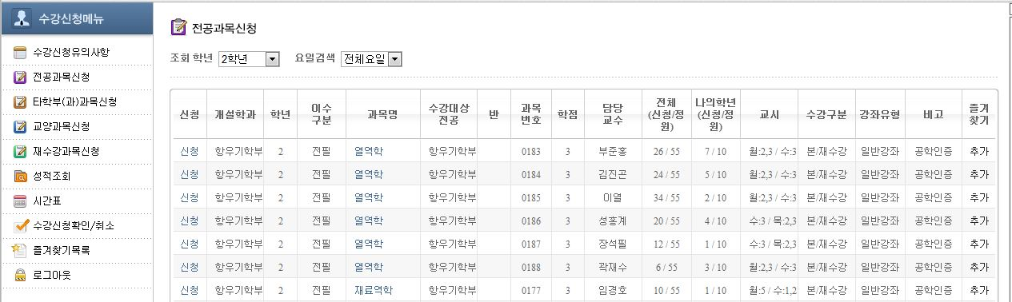
2. 수강신청 메뉴 설명
①
⑦
⑧
⑨
⑩
②
③
④
⑤
⑥
전공과목 신청 : 본인 전공과목 검색 및 신청 가능
타학부(과)과목 신청 : 타학부 과목 검색 및 신청 가능
교양과목 신청 : 교양 과목 검색 및 신청 가능
시간표 : 본인의 수강신청된 시간표 확인 가능
수강신청 확인/취소 : 수강신청된 과목을 확인/취소할 수 있는 메뉴
즐겨찾기목록 : 수강신청에 대비하여 본인의 관심과목 관리 가능
수강대상전공 : 해당 과목을 수강할 수있는 학부(과) 또는 전공을 표시. 공란일 경우, 모든 학부(과)생이 신청가능한 과목임
전체(신청/정원) : 해당 과목의 총 신청인원 및 제한인원 표기
비고: 해당과목이 공학인증 과목일 경우 공학인증으로 표기
즐겨찾기 : 추가 버튼 클릭시 해당 과목이 즐겨찾기 목록에 추가됨

Slide 4
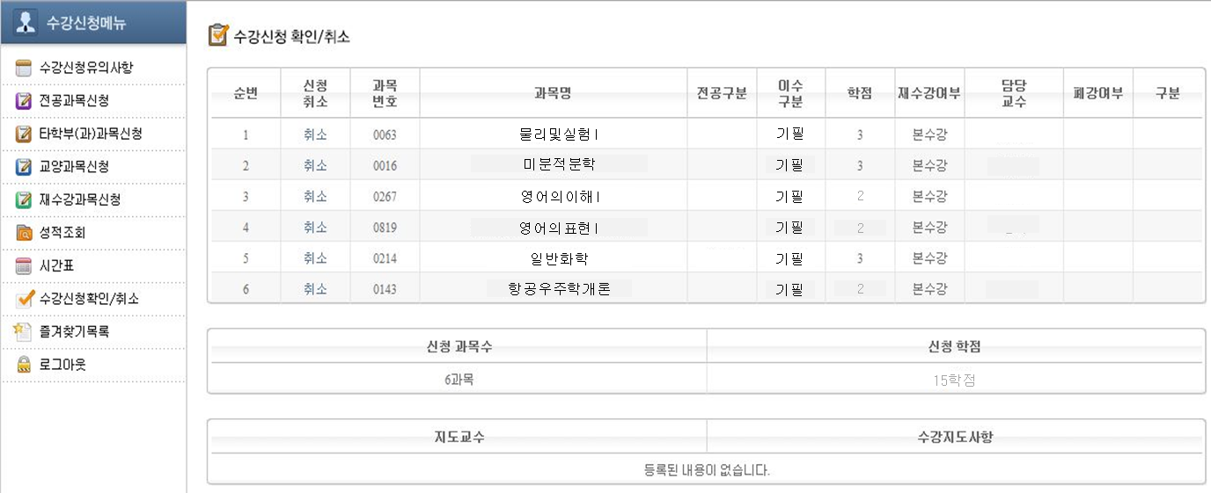
3. [신입학생] 일괄 수강신청 내역 확인
신입학생의 경우 수강신청 편의 도모 및 교과과정에 적합한 과목 이수를 돕기 위해 필수과목의 일부 또는 전체를 학부(과) 사무실에서 일괄적으로 신청하게 됩니다. 일괄신청 내역은 2.25(화) 14시부터 본인의 수강신청 확인/취소 메뉴에서 확인할 수 있습니다.
일괄수강신청된 과목은 수정/삭제하지 않습니다.
일괄신청 후 남은 학점은 원하는 과목을 수강신청 하면 됩니다.

Slide 5
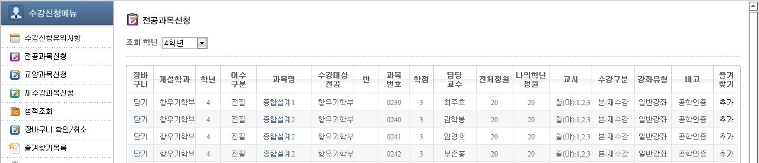
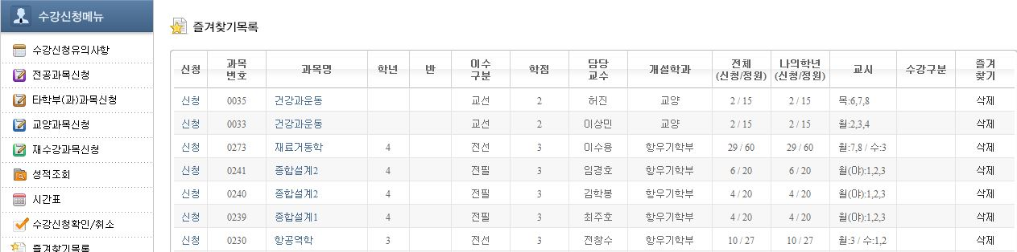
4. 즐겨찾기
즐겨찾기는 신속한 수강신청을 돕기 위한 메뉴로, 본인의 관심강의를 최대 15개까지(동일과목, 강의시간 중복 무관) 한 페이지에 모아 관리할 수 있습니다.
(1) 각 과목신청(전공, 타학부(과), 교양과목 신청) 페이지에서 관심과목의 즐겨찾기 추가 버튼을 클릭하면, 해당 과목이 즐겨찾기목록에 저장됩니다. (2) 즐겨찾기에 저장된 과목들은 수강신청 기간 중 즐겨찾기 목록 페이지 내에서 신청 버튼을 바로 클릭하여 수강신청을 바로 진행할 수 있습니다.
①
<수강신청시 활용법>
즐겨찾기에 미리 담아둔 과목의 신청 버튼을 빠르게 눌러 수강신청 진행
②

Slide 6
5. 수강신청
수강신청은 선착순으로 진행되며, 중복시간 및 동일과목의 수강신청은 불가합니다.
수강신청 인원이 정원보다 적은 경우 수강신청이 가능합니다.
수강대상전공, 반 등의 제약이 있는 경우, 본인에 해당하는 강좌를 선택하여야 수강신청이 가능합니다.
재학생 수강신청 가능 시점(2.28(금) 14시) 등 “수강신청 세부 설정이 바뀌는 시점”에는 반드시 로그아웃 후 시간에 맞춰 다시 로그인해야 합니다.

Slide 7
끝

